Slide 1
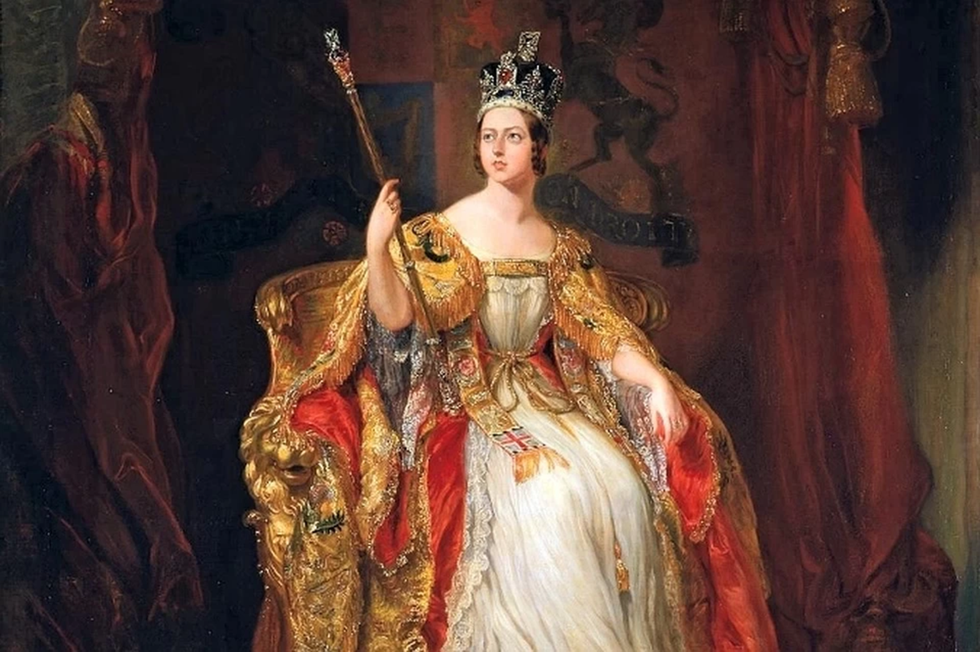

BIOLOGIYA
10 - SINF
MAVZU: Jins bilan bog‘liq holda irsiylanish
‘
‘

Slide 2
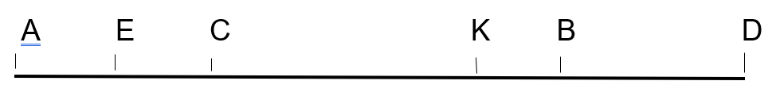
MASALA
Drozofilaning ikkinchi xromosomasi o‘rganilganda quyidagicha natija olingan. C – K = 9%; C – B = 13%; C – D = 18%; K – B = 4%;
K – D = 9%; E – D = 21%; E – A = 3,4%; A – D = 24%. Aniqlangan krossingover foizlariga ko‘ra 2-xromosomaning genetik xaritasini tuzing.

Slide 3
Mustaqil bajarish uchun topshiriqlar
1. Shakli va o‘lchami bir xil gametalarning qo’shilishi
I | Z | O | G | A | M | I | Y | A
2. Blastula bo‘shlig‘i
B | L | A | S | T | O | T | S | E | L
3. Jinsning urug‘languncha ma’lum bo‘lish usuli
P | R | O | G | A | M
4. Xromosomalarning chalkashinuvi tufayli hosil bo‘lgan gameta
K | R | O | S | S | O | V | E | R
5. Tuxum hujayraning yetilishi
O | V | O | G | E | N | E | Z

Slide 4
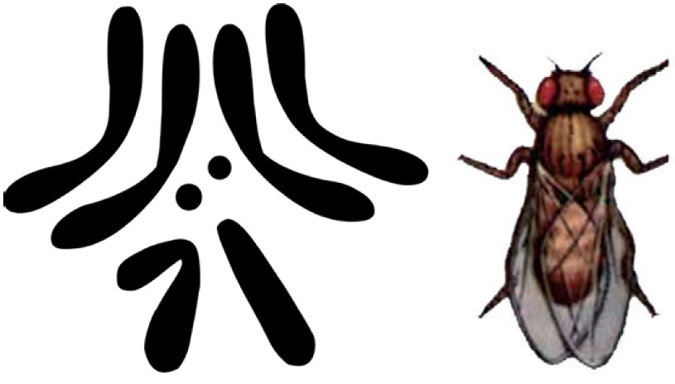
DARS REJASI
Morgan tajribasi
Gemofiliya
Daltonizm

Slide 5
Morgan tajribasi

Slide 6
Morgan tajribasi
P ♀ X^{b}X^{b} x ♂ X^{B}Y
G X^{b} X^{B} Y
F1 X^{B}X^{b} X^{b}Y
P ♀ X^{B}X^{b} x ♂ X^{b}Y
G X^{B} X^{b} X^{b} Y F2 X^{B}X^{b} X^{B}Y X^{b}X^{b} X^{b}Y
q ♀ q ♂ o ♀ o ♂

Slide 7
Jinsga birikkan holda irsiylanish
Odamda gemofiliya, daltonizm, nomozshomko‘rlik, muskul distrofiyasi X xromosomaga birikkan holda, tepakallik, gipertrixoz belgilari esa Y xromosomaga birikkan holda irsiylanadi.

Slide 8
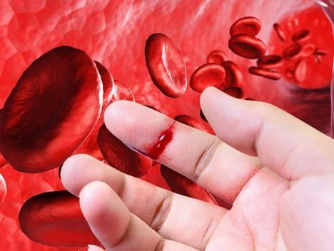
Gemofiliya

Slide 9
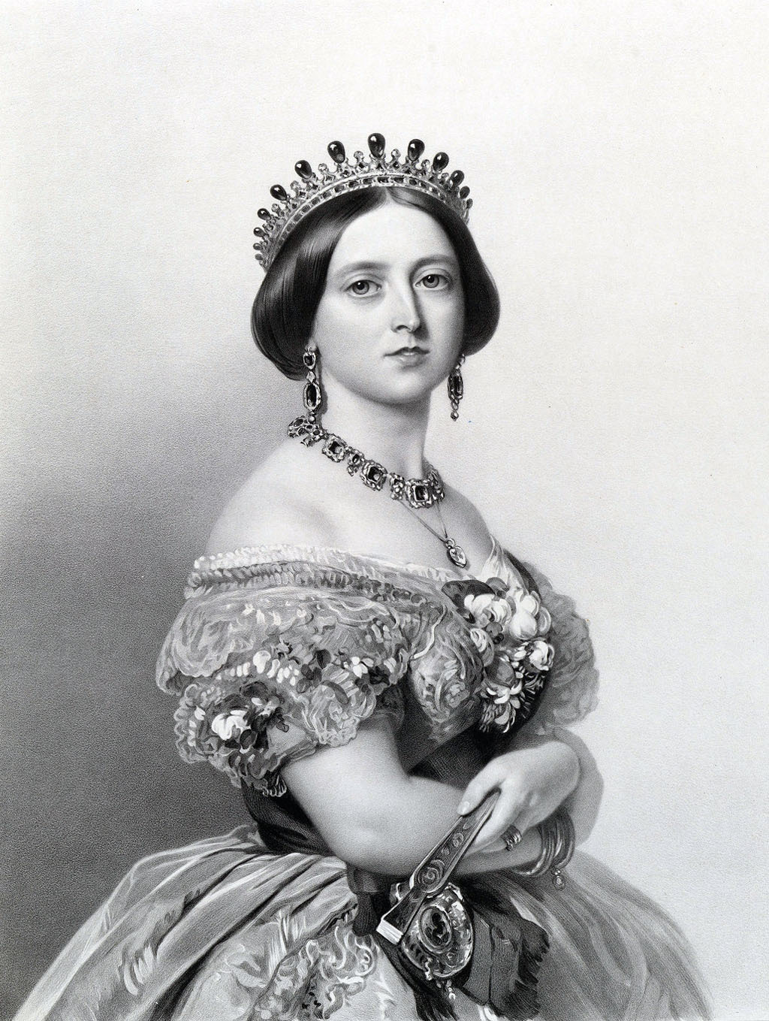
Gemofiliya
Buyuk Britaniya qirolichasi Viktoriya avlodida gemofiliya bilan kasallangan farzandlar tug‘ilgan. Bunga sabab qirolichaning kasallik belgisini tashuvchisi ekanligi bo‘lgan.

Slide 10
Gemofiliya

Slide 11
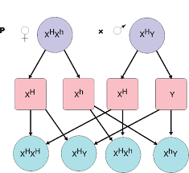
Gemofiliya
Sog‘lom ota-onadan kasal farzandlarning tug‘ilishi 25%ini tashkil etgan. Kasallik asosan o‘g‘il bolalarda kuzatilgan. Bunda qizlar fenotipik sog‘lom bo‘lsa ham, genotipik jihatdan tashuvchi hisoblanadi.

Slide 12
Gemofiliya
Erkak sog‘lom, ayol gemofiliya bilan kasallangan bo‘lsa, qizlar fenotipik sog‘lom, lekin genotip bo‘yicha tashuvchi, o‘g‘il bolalar esa gemofiliya bilan kasallangan bo‘lib tug‘iladi.

Slide 13
Daltonizm

Slide 14
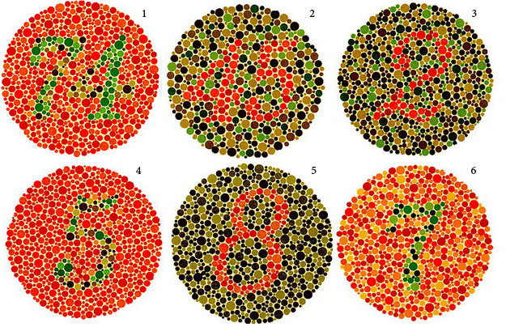
Daltonizm

Slide 15

Daltonizm
1. P ♀ X^{D}X^{d} x ♂ X^{d}Y
G X^{D} X^{d} X^{d} Y
F X^{D}X^{d} X^{d}X^{d} X^{D}Y X^{d}Y
s ♀ d ♀ s ♂ d ♂
2. P ♀ X^{D}X^{D} x ♂ X^{d}Y
G X^{D} X^{d} Y
F X^{D}X^{d} X^{D}Y
s ♀ s ♂
1.
2.

Slide 16

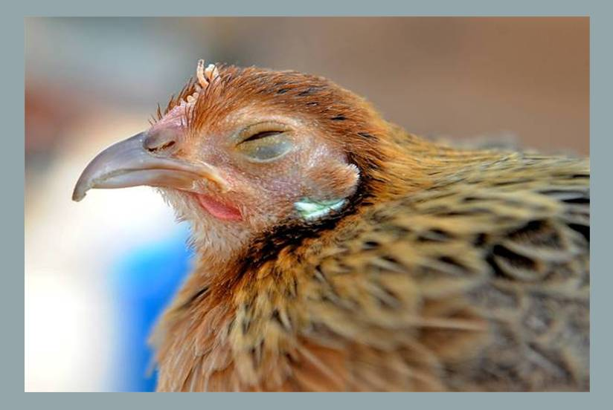
Nomozshomko‘rlik

Slide 17
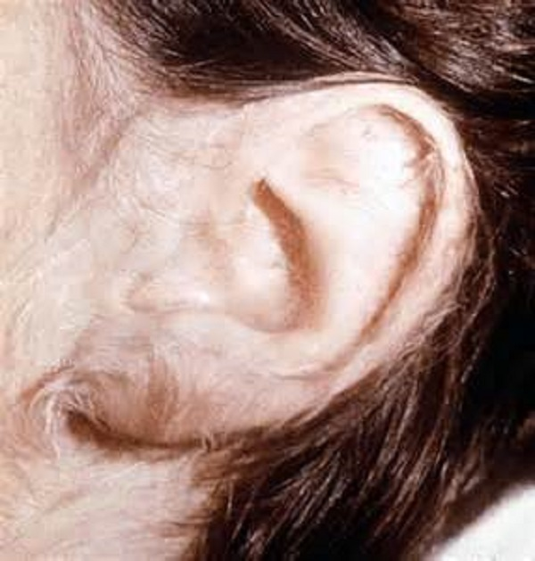
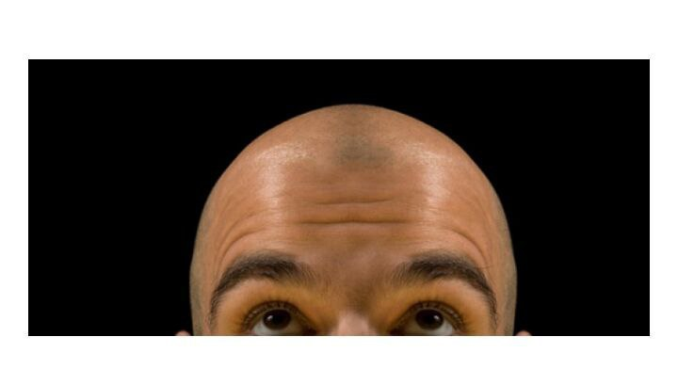
Y - xromosoma
Gipertrixoz
Tepakallik

Slide 18
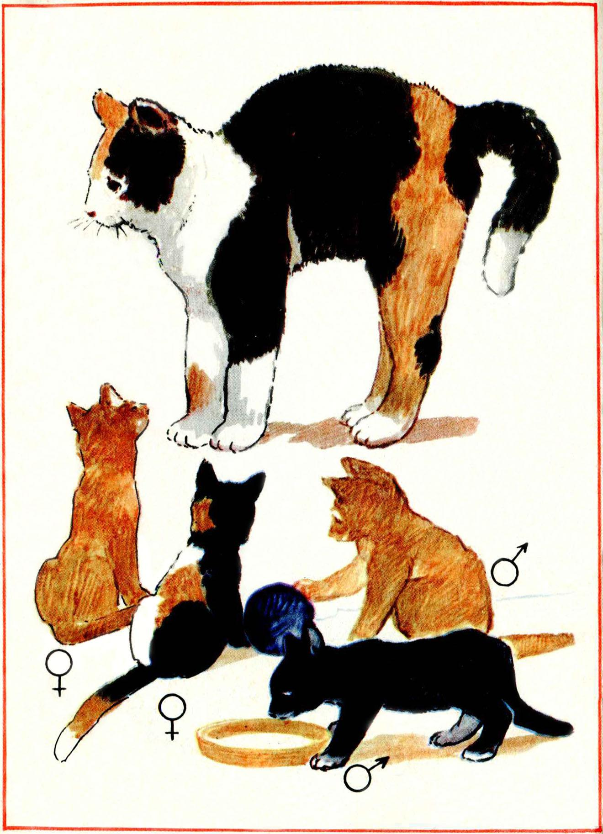
Masala ishlash
Toshbaqarangli mushukdan malla, qora va toshbaqarangli mushukchalar tug‘ilgan. Erkak mushukning genotipini aniqlang.
X^{B} - qora
X^{b} - malla
X^{B}X^{b} - toshbaqa
rangli
P ♀ X^{B}X^{b} x ♂ X^{b}Y
G X^{B} X^{b} X^{b} Y
F X^{B}X^{b} X^{B}Y X^{b}X^{b} X^{b}Y
t ♀ q ♂ m ♀ m ♂

Slide 19
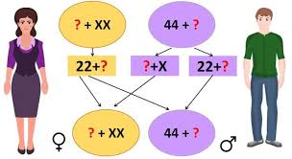
Mustaqil bajarish uchun topshiriqlar
So‘roqlar o‘rnini to‘ldiring.

Slide 20
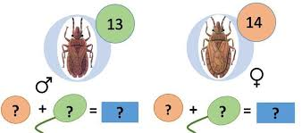
Mustaqil bajarish uchun topshiriqlar
Rasmda berilgan organizm nomini yozing. So‘roqlar o‘rnini to‘ldiring.

Slide 21


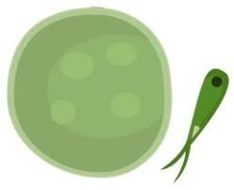
Mustaqil bajarish uchun topshiriqlar
Jinsiy ko‘payish usullarini nomlang.

Slide 22
Mustaqil bajarish uchun topshiriqlar
21-§. 95-96 – betlardagi
mavzuni o‘qish.

